Slide 1
시대마켓
필기 공유 서비스
소공24
Notes:
이 슬라이드에서 각자 간단히 자기 소개, 서비스 간단 소개

Slide 2
목적
지식 격차 해소
협력 학습 증진
시간 및 노력 절약
연속적 학습 자료 축적

Slide 3
범위
크롬 지원
포인트 시스템
회원가입 및 로그인
필기 업로드 및 다운로드
필터링 및 검색
필기 평가
회원 관리

Slide 4
액터 (Actor)
A001: 필기를 공유하는 사람
수업을 듣고 필기를 한 학생
A002: 필기를 필요로 하는 사람
수업을 듣는 학생들 중, 필기를 놓친 학생 및 결석한 학생
A003: 관리자
공유자와 수요자를 연결 및 유지해주는 역할
A004: 정보를 제공해주는 학교 포털 시스템
수업의 정보(교수명, 년도)을 제공해주는 역할

Slide 5
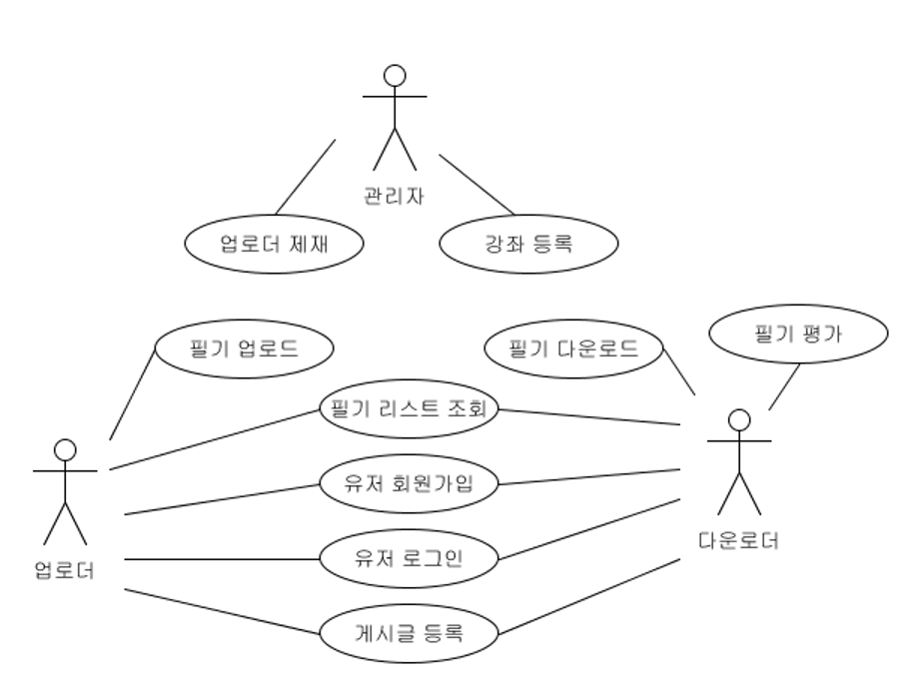
Use Case

Slide 6
아키텍처
2계층 아키텍처
단순한 구조
빠른 개발
낮은 비용
MVC 아키텍처
효율적인 분담
높은 확장성
테스트의 편리성
최종적으로 구현할 기능의 복잡도에 따라 결정할 예정

